Slide 1
洗錢防制Ｑ＆Ａ？
法務部檢察司
106.01.03

Slide 2
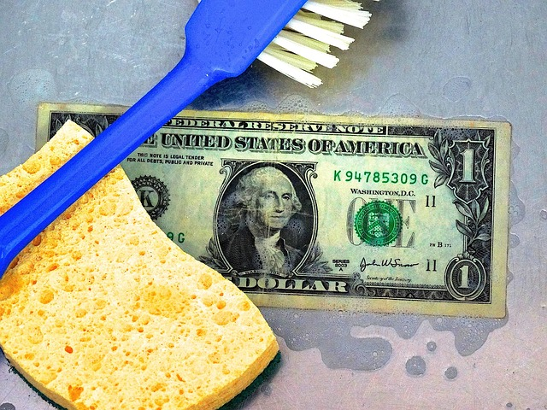
什麼是洗錢？
把黑錢漂白就是洗錢。

Slide 3
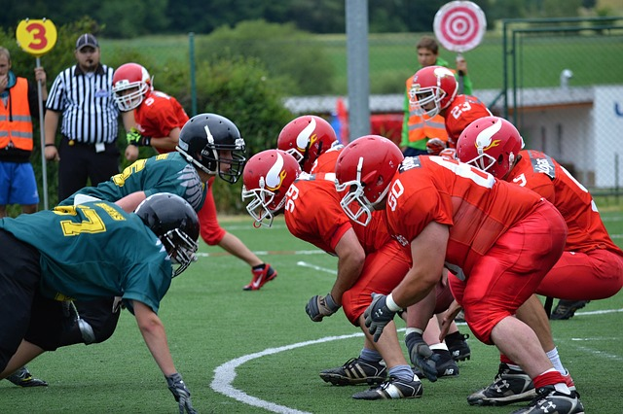
為什麼需要洗錢防制？
洗錢防制＝錢的遊戲規則
符合遊戲規則 參與國際競爭

Slide 4
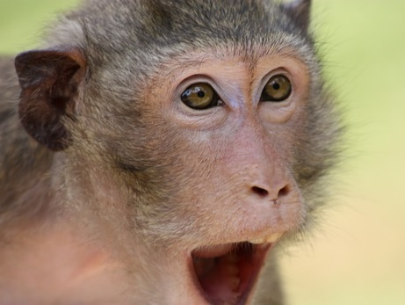
我國洗錢的現況為何？
亞洲四小龍中排名最後

Slide 5
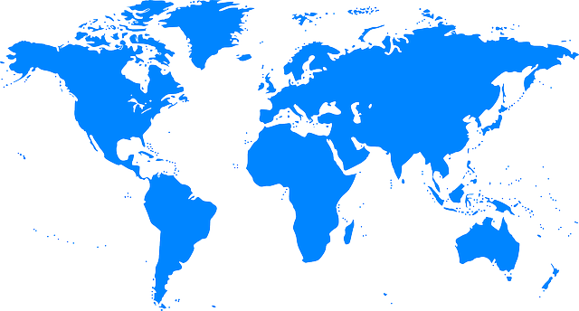
洗錢跟我有什麼關係？
現 況
打入加強追蹤名單後
跨國匯款3至5天
跨國匯款1個月

Slide 6
我被騙了，洗錢跟我有關係嗎？
防被騙
加強客戶審查，減少人頭帳戶
追贓錢
金流透明化
人頭財產也可沒收

